Slide 1
Didaktika tělesné výchovy 5

Slide 2
Tělesná výchova v režimu mateřské školy
Pro dítě je velice důležitý rozvoj ve všech směrech - v MŠ obsah vymezen RVP PV.
Pohybové aktivity mají odlišné postavení – pro dítě v tomto věku – NEZBYTNOST!
Ostatní výchovy mají bezpochyby své zastoupení, ale žádná nemá takový vliv na naše zdraví!
Pravidelný režim dne, který je daný pravidelným časem jídla a střídáním činností
spontánních a řízených.
Potřeba pohybu u předškolního dítěte | Délka záměrné pozornosti | Z těchto faktů bychom měli vycházet pro denní režim.
cca 5 hodin denně | cca 10 – 15 minut

Slide 3
Podmínky pro tělesnou výchovu v MŠ
Prostorové a materiální:
vliv umístění školy
jiné podmínky má školka na vesnici, v centru města, blízko sportoviště, blízko parku
využití prostředí v přírodě – přírodní nerovnosti, kopečky, stromy, kameny
vybraný materiál pro děti stále dostupný – pro spontánní aktivitu
Organizační podmínky:
spontánní aktivity
řízené aktivity
Personální podmínky:
potřebný počet pedagogických pracovníků
důležitý je postoj učitele – tím ovlivňuje výše zmíněné podmínky
brzda – obava o bezpečnost
důležité je celkové „naladění“ celého pedagogického sboru
důležitý je osobní rozvoj – školení, nové inspirace
spolupráce s externími pracovníky – odpolední kroužky

Slide 4
Současný stav pohybové aktivity v MŠ
uvědomění si potřeby spontánního pohybu
zařazování pohybových chvilek
vybavenost školek – nové pomůcky na TV, náčiní, nářadí, školní hřiště
nabídka zájmové činnosti
kurzy plavání, psychomotoriky, hudebně – pohybové kroužky
pronájmy sportovišť pro pohybové aktivity
úpravy učeben
X
stále nedostatečné respektování pohybových potřeb některých dětí
malé využití pohybových chvilek během jiných činností

Slide 5
Spontánní aktivity
v současné době vymizel spontánní pohyb z „ulice“
neformální skupiny dětí
předávání zkušeností od starších
samostatnost
MŠ může do jisté míry nahradit
v režimu dne většinou v ranních hodinách a při pobytu venku
spontánní aktivita dětí závisí na:
dostatečném prostoru
dostatečném a podnětném vybavení
pozitivním postoji učitelky
spontánní aktivity vyžadují dodržování pravidel
bezpečnost
zodpovědnost za vybavení
komunikace mezi vrstevníky
respektování druhých

Slide 6
Řízená pohybová aktivita
měla by být každodenní součástí programu
je svým rozsahem a obsahem jednoznačně řízena osobností učitelky
ostatní podmínky jsou druhotné – důležitý je přístup a příklad učitelky
samostatné aktivity
součástí tematického bloku
krátké pohybové chvilky – jednotka tělesné výchovy
10 – 40 minut
činnosti motivované hrou
zkrácená forma jednotky TV:
úvodní – krátká hra
přípravná – procvičení celého těla, přímivá cvičení
závěrečná – hra
nezkrácená forma = obdoba jednotky tělesné výchovy (s hlavní částí)

Slide 7
Jednotlivě nebo ve skupině?
pokud si chce dítě hrát samostatně – umožněme mu to
aktivity jednotlivce se lépe dělají ve skupině
individuální problém lze řešit ve skupině – lepší motivace
náprava u jednotlivce
prevence u ostatních
můžeme naplnit jak individuální, tak společný cíl
Typy vztahů mezi dětmi:
individualistické – žák je přesvědčen, že může dosáhnout cíle, aniž by ho dosáhli i ostatní
soutěživé – žák je přesvědčen, že bude úspěšný jen tehdy, budou-li neúspěšní ostatní
kooperativní – žák je přesvědčen, že bude úspěšný jen tehdy, bude-li úspěšná celá skupina
povzbuzování pozitivních mezilidských vztahů
nižší úroveň agresivity mezi studenty
otevřená, efektivní a přesná komunikace
zvýšení zájmu žáků
rovnocenné postavení členů skupiny
povzbuzování samostatného myšlení

Slide 8
Splnění cílů tělesné výchovy u předškolních dětí
Vytvořit možnost realizace spontánních i řízených aktivit.
Vytvořit podmínky pro realizaci pro spontánní pohybové aktivity.
Záměrně ovlivňovat pohybové učení.
Řízená tělesná výchova denně.
Vést děti k pohybové aktivitě denně – návyk.
Ustupovat od jednostranné direktivního a příkazového způsobu vedení.
Prohlubovat pozitivní motivaci.
Efektivní průběh jednotky tělesné výchovy.
Respektovat relativní klid po jídle.
Smysluplná pravidla a jejich dodržování.
Podněcovat spolupráci a komunikaci dětí.
Využívat různé možnosti řešení – výběr z více variant.
Pozitivní vztah učitele k dětských pohybovým aktivitám.

Slide 9
Flexibilita a tvořivost učitele v MŠ
pohotová reakce učitele na reakci dětí na pohybovou aktivitu
pohotová reakce na náměty dětí
obohacení vlastního vzdělávacího procesu
podnícení aktivity dětí
reakce na aktuální stav dětí – „náladu“ ve skupině
schopnost empatie
schopnost diagnostiky
zájem o děti

Slide 10
Funkce učitele při pohybových aktivitách v MŠ
motivace
názorná ukázka
korekce
dopomoc
podpora
komunikace
sledování
příprava pomůcek
naslouchání

Slide 11
Chyby při realizaci pohybových aktivit
dlouhé vysvětlování
náročná příprava nářadí a pomůcek
náročná organizace dětí
velký rozsah cvičení jednotlivců
čekání v družstvu
= špatná organizace
Důsledky:
nekázeň
nesplnění cílů
snížená bezpečnost

Slide 12
Spolupráce s rodiči
rodiče jsou prvními vychovateli – prvními vzory
MŠ by měla být partnerem – pomocníkem
předpoklady:
značná doba, kterou děti tráví v MŠ
odborné vedení pedagogů
MŠ se může pokusit ovlivnit rodinné prostředí – pozitivní a inspirativní vzor
pedagog = odborník = poradce
nabídka cvičení s dětmi
jednorázové akce – táboráky, sportovní odpoledne, výlety, školky v přírodě, besídky
pedagog může poskytnout rodičům důležité informace o dítěti
držení těla, koordinační schopnosti, dysbalance
talent či nadání pro vybranou pohybovou aktivitu
přetížení, únava
nedostatek pohybu
Důležitá je komunikace s rodiči!

Slide 13
Hra
Co je to hra?....
Je to součást života každého z nás, aniž bychom si to uvědomovali.
reálná činnost, která má své charakteristiky, daná pravidla
cílená činnost člověka, zdánlivě zcela neproduktivní - je však nezbytná
Náhledy na definici hry:
„Hra je určitý druh konfliktu.“ (Sutton-Smith, 1978) – otázka výhry a prohry
„Hra je dobrovolnou spontánní činností a svobodným sebeuplatněním člověka.“ (Mišurcová, Fišer, Fixl, 1980)
„Je to skutečná, reálná činnost, aktivita, která má určité charakteristiky. Jak v dětství a dospívání, tak ve vyšším věku je hra tou kategorií, kterou měníme nejen sebe, ale své okolí významněji, než si mnohokrát uvědomujeme.“ (Mazal, 2000)
„Hra je základní aktivitou dětské seberealizace. I když vychází z vnitřního popudu a odráží podmínky, ve kterých se dítě nachází, je navíc originálně nastavena podle dispozic každého dítěte a její forma se v čase a společnosti proměňuje.“ (Koťátková, 2005)

Slide 14
Klasifikace her
mnoho náhledů, mnoho dělení
pro chlapce x pro dívky
individulání x skupinové
tvořivé x s pravidly
intelektuální:
manipulační
konstruktivní
napodobivé
námětové
fantazijní
kombinační
Pohybové hry - vedou ke správnému tělesnému rozvoji, podporují dobrou náladu a doplňují spontánní pohyb v životě dítěte.
Jejich základem je pohyb ☺

Slide 15
Význam pohybových her v předškolním věku
předškolní období je období hry – od kojence až po školáka…(mnozí až do dospělosti ☺)
nejzákladnější potřeba dítěte
nezbytná k psychickému i fyzickému vývoji – přináší radost, motivuje, uspokojuje nás jako účastníky
základní prostředek učení a rozvoje dítěte
prostředek pro socializaci
využívány ve školní tělesné výchově, sportovní přípravě, rekreačních aktivitách
diagnostický a klasifikační prostředek všech věkových a výkonnostních skupin
formuje osobnost – hra má svá pravidla, normy, které musíme dodržovat
hra má účelný a souvislý uzavřený děj
je charakterizována napětím, radostí, veselím, motivací k činnosti, soutěživostí, uplatnění získaných dovedností

Slide 16
Pohybová pohádka
spojení jednotlivých her do celku
lepší motivace a pozornost dětí během celé pohádky než u jednotlivých her
3 – 7 pohybových her, které na sebe navazují – jsou propojené
úvod – seřazení dětí, hry na zahřátí a protažení – vtáhnutí do příběhu
hlavní část – nácvik nových dovedností, opakování, zdokonalování dovedností
závěr – hry klidnějšího charakteru, vyhodnocení hry, ale bez výtek či napomínání
důležitá role učitele jako vedoucího – správná motivace:
využití různého materiálů – hračky, obrázky, hudební nástroje, básničky, písničky
„Herec není na škodu.“ ☺

Slide 17
Hudebně pohybová výchova
hudba a pohyb k sobě patří
v předškolním vzdělávání by měla mít nezastupitelné místo
zvolená hudba musí být jednoduchá – hudební i obsahové zpracování
typy pohybové výchovy spojené s hudbou:
říkadla skandovaná a bicí nástroj
říkadla, podložená hudbou (skandovaná nebo ve formě písně)
hudební skladbičky
cvičení na hudbu – dětský aerobik
tanec
spojení s výukou hudební nauky – tempo, takt, síla, rytmus…
rozvoj rytmické schopnosti – stimulace podněty sluchovými, vizuálními i taktilními
hudba často není pouze kulisa neb o doprovod, ale mnohdy stimul

Slide 18
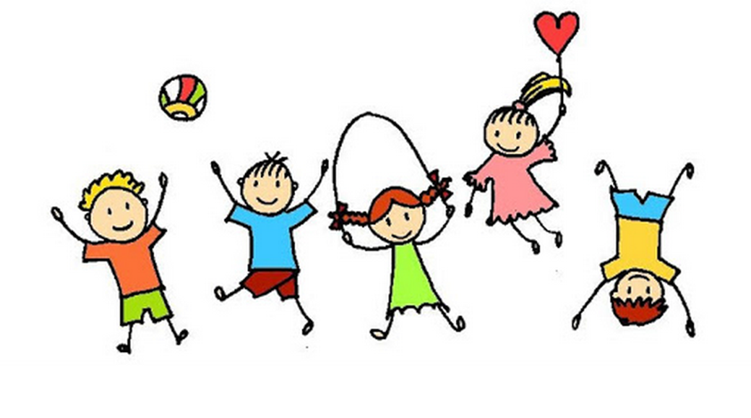
Děkuji za pozornost a budu se těšit na příště. ☺

